Slide 1



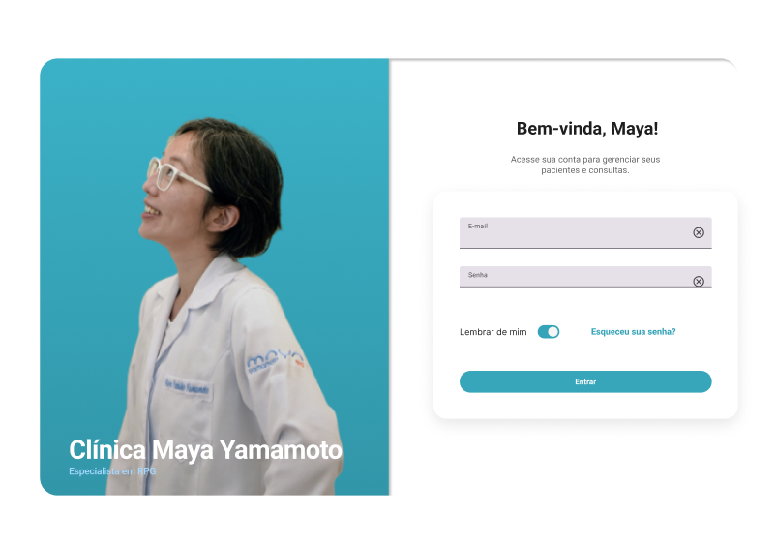
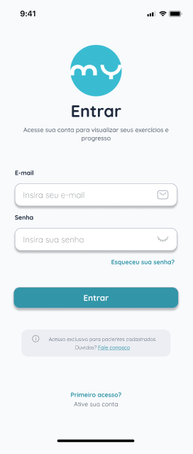








ATLAS - Clínica Maya Yamamoto
Bruno Nóbrega, Julia Pereira, Mariana Almeida, Rafaela Florêncio
Orientadores: Katia Bossi, Marco Aurelio Lima, Rodrigo da Rosa, Victor Rosetti
O PROBLEMA
RESULTADOS
A Clínica Maya Yamamoto enfrenta desafios que limitam seu potencial de crescimento e eficiência operacional. Atualmente, seus processos são na sua maioria, manuais.
Esse modelo operacional consome tempo, aumenta a ocorrência de falhas e impede uma visão estratégica do negócio. A ausência de uma plataforma unificada resulta em uma gestão fragmentada, dificultando o acompanhamento adequado dos pacientes e comprometendo a qualidade do atendimento.
Dessa forma, um ambiente com grande potencial permanece limitado por processos ineficientes e pela ausência de uma experiência digital estruturada.
Com a implementação da plataforma digital na clínica de fisioterapia da Dra. Maya Yamamoto, espera-se uma significativa melhoria na eficiência administrativa e na qualidade do atendimento. O sistema deverá otimizar o agendamento de consultas, reduzir falhas operacionais e facilitar o acesso aos prontuários clínicos. Além disso, prevê-se maior integração entre pacientes e profissionais, com comunicação mais ágil e acompanhamento contínuo dos tratamentos. A digitalização dos processos contribuirá para a sustentabilidade e para a segurança das informações, tornando o ambiente clínico mais moderno e organizado
INTRODUÇÃO
A PROPOSTA
A partir das dificuldades enfrentadas pela fisioterapeuta Maya Yamamoto no acompanhamento de seus pacientes, surge uma proposta digital. Atualmente, parte da comunicação e dos registros clínicos é realizada de forma dispersa. Além disso, a ausência de um sistema centralizado compromete a rastreabilidade dos prontuários, o planejamento e envio de exercícios domiciliares, bem como o controle eficiente da agenda de consultas. Esses problemas podem gerar falhas operacionais, retrabalho e dificuldade na gestão dos atendimentos.
Diante disso, foi proposta a criação de uma plataforma digital integrada a um aplicativo mobile, com o objetivo de centralizar os dados dos pacientes, otimizar a comunicação, facilitar o gerenciamento clínico e tornar o atendimento mais organizado, seguro e eficiente.
Fonte: Autoria Própria (2026)
Como resultado, a adoção da plataforma possibilita um atendimento mais moderno, seguro e acessível, contribuindo para uma melhor experiência tanto para a profissional quanto para os pacientes, promovendo mais praticidade, organização e eficiência nos processos internos.
TECNOLOGIAS UTILIZADAS
REFERÊNCIAS
O frontend foi criado com React, JavaScript e TypeScript, garantindo uma interface dinâmica e responsiva. Para o backend e armazenamento seguro dos dados, utilizamos o PostgreSQL, oferecendo integração rápida e eficiente com banco de dados e autenticação. Já o aplicativo mobile foi desenvolvido no Android Studio utilizando Java, permitindo uma experiência prática e acessível para os usuários.
BRASIL. Ministério da Saúde. Sistemas de Informação da Atenção à Saúde: Contextos Históricos, Avanços e Perspectivas no SUS. Brasília: Cidade Gráfica e Editora LTDA, 2015.
STROPARO, Telma Regina; GUERRA, Avaetê de Lunetta e Rodrigues; CORDEIRO, Elaine da Silva; LEMOS, Valéria Aparecida; BOCHNIAK, Beatriz. Tecnologias Disruptivas e Inteligência Artificial: Impulsionando a Agenda dos Objetivos de Desenvolvimento Sustentável (ODS). Revista Acadêmica da Lusofonia, v. 1, n. 2, p. 1–11, 2024.
IV SEMANA FECAP DE TECNOLOGIA - 2026
Fundação Escola de Comércio Álvares Penteado - FECAP

